Slide 1


Oh Shit! It 's Blue!
O cuando te meten en un marrón de algo que no sabes

Slide 2
Índice
Whoami?
Dos equipos, Un destino
La llamada
Posibles respuestas
Limitaciones
Soluciones
POwershell ISE
Brainstorming
Esquema
The Code
Versiones
Running the code
Problemas encontrados
Resumen
Agradecimientos

Slide 3









Whoami?
Username : Alvaro Alonso (A.K.A. – Nebu73)
Twitter/Telegram : @Nebu_73
Pentester / Hacker etico
Cibercooperante de Incibe (I4SK)
Master en Ciberseguridad - Cybersoc de Deloitte
Experto en Seguridad de la Información – UCLM
Certified Ethical Hacker – EC Council
Certified Red team Professional & Expert
OSWP - Offensive Security Wireless Professional
Administrador y escritor del blog de seguridad Informática –
Actualmente Pentester en :
Ponente en :

Slide 4



Dos equipos un destino

Slide 5


El problema
Llegas un día al trabajo y es un día igual que otro cualquiera, piensas BIEN! me van a pagar por lo que más me gusta, por aquello que más disfruto! ¡BIEN! Resumido? ROMPER
Pero… el destino tiene algo diferente pensado para ti y por ello con una sonrisa en la cara te llama tu jefe y te dice: -¡Hola! Que tal estas?? (Sonrisa exagerada) qué te parece hacer un sistema de monitorización ? (Megaguapo delahostia pero eh! con mil limitaciones)

Slide 6


Posibles respuestas
YO SOY RED TEAM… eso es trabajo del infame equipo BLUE
YO NO SÉ HACER ESO
¿Cuántas excusas más se os pasan por la cabeza?
Por mucho que lo intenteis han decidido por vosotros asi que solo os queda tomarlo de la mejor manera posible y aplicar como bien dijo el maestro @TaiksonTexas “Juankers o mierders?” (pensad para dentro la respuesta porque en mi caso la tengo clara) Nos dedicamos a esto porque nos encantan los retos… somos tan suicidas que parte de nuestro tiempo libre lo dedicamos a unos rompecabezas infernales llamados CTF pero despues en cuanto nos piden algo fuera de los cometidos habituales nos acojonamos y cerramos en banda? la respuesta es NO, demostramos que somos hackers de verdad y que da igual el reto, limitaciones o la situacion, que sacamos lo que nos piden.

Slide 7
Que tenemos que hacer
Monitorizar una página web o varias durante un tiempo determinado.
Propuestas:
Comprobar el Status code cada X tiempo para ver si sigue en pie o si ha habido problemas
Crear un hash de la página web y tras ello ir haciendo comprobaciones por si algún “graciosillo” juega en ella y nos pone una foto indecorosa de portada.
Avisar en caso de cualquiera de estos eventos.
¡Generar Logs! Porque si es importante saber que algo ha pasado también es importante tener la opción de generar un timeline de lo ocurrido.

Slide 8

Las limitaciones
No somos admin
Tiene que ocupar poco
No disponemos de acceso a ejecución de scripts
WINDOWS
No válido en Maquina Virtual

Slide 9

Soluciones (Sobre los problemas)
No somos admin
Tiene que ocupar poco
No disponemos de acceso a ejecución de scripts
WINDOWS
No válido en Maquina Virtual

Slide 10
Si, la mejor solución es POWERSHELL ISE ese gran olvidado en los sistemas Windows. Nos permite crear con ayudas scripts que después puedes ejecutar (sin guardar) y generar lo que necesitemos utilizando funciones internas del sistema o haciendo llamadas a binarios que ya existen en el.

Slide 11
Brainstorming
Nos interesa utilizar una función o Binario que permite hacer peticiones web a una URL para extraer el STATUS CODE de su respuesta y así evaluar si todo esta OK (Codigo 200) o no (ALERTA!)
Curl - cURL es una herramienta de línea de comandos para obtener o enviar datos, incluyendo archivos, utilizando la sintaxis de la URL. Como cURL utiliza libcurl, soporta todos los protocolos que libcurl soporta.
Invoke-WebRequest- El cmdlet Invoke-WebRequest envía solicitudes HTTP y HTTPS a una página o servicio web. Analiza la respuesta y devuelve colecciones de enlaces, imágenes y otros elementos HTML importantes.
Para el tema del HASH Curl también proporciona si hacemos una PIPE en LINUX una manera de descargar el codigo HTML Y calcular un MD5 del mismo:
El problema es que como bien hemos dicho esto es WINDOWS por lo tanto no se puede por tanto buscamos si hay una funcion dentro de Powershell .
Una vez encontrado esto… si por lo que sea la página tiene contenido dinámico habría que controlar ese contenido y eliminarlo para poder comprobar si algo mas cambia o no y calcular el hash de todo ello sin la parte cambiante.
Por último y no menos importante hay que enviar una alerta. Para ello elegiremos que queremos que haga si enviar un email al correo electronico que designemos o por el contrario unirlo a un BOT en telegram que nos vaya avisando
Un menu que nos permita elegir opciones para su utilización

Slide 12
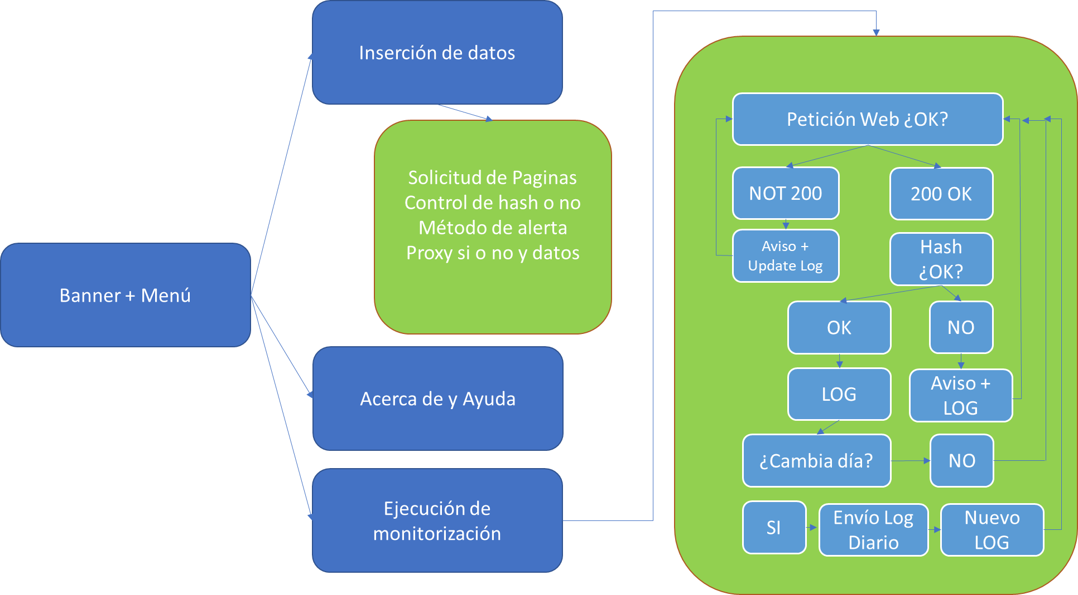
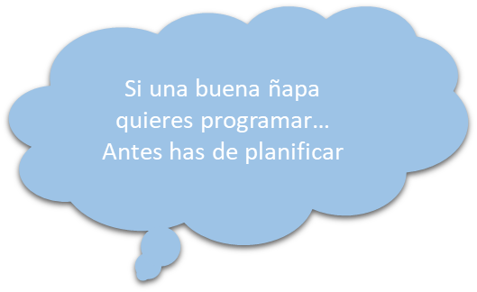

Esquema general

Slide 13

The Code

Slide 14
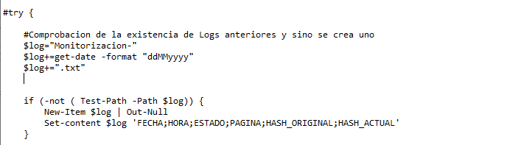
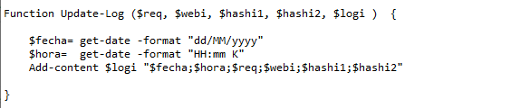
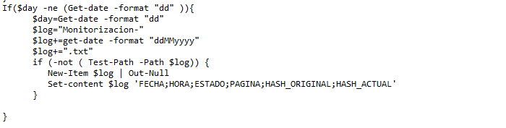
Creación de Logs y Update
Para los logs vamos a guardar Fecha, Hora, Págia web, status y el hash actual y el anterior.n
Función que actualiza el LOG.
Al acabar el día se crea un nuevo log.

Slide 15

Status Code
Para conseguir el Status Code de inicio se pensó en utilizar funciones que ya nos eran familiares de utilizar y adaptarlas a como funciona Powershell algo que resultó un poco engorroso ya que estamos funcionando con una herramienta en Binario de CMD que no termina de encajar correctamente con powershell:
while ($true){
$alive= curl.exe -xget <URL> -sS -I -k -x http://10.200.30.164:8080 -u $cred | Out-string
if (-not ($alive.Contains("HTTP/1.0 200 Connection established"))){
Send-MailMessage -From '<EMAIL_ORIGEN>' -To '<EMAIL_DESTINO>' -Subject 'El servidor se ha caido' -Body '$fecha - ERROR - La página ha fallado' -SmtpServer '<IP>' -Port '25'
" $fecha - ERROR - La página ha fallado"
}

Slide 16
Status Code 2.0
Si estamos utilizando Powershell lo mejor es utilizar CMDlets internos que además nos proporcionan mejores resultados que son manipulables y nos facilitan el desarrollo del script.
try { $request = Invoke-WebRequest $webc -ProxyCredential $cred -proxy <URL_PROXY>
<CODIGO SI LA OPERACIÓN TIENE ÉXITO>
<Comprobacion del hash de la pagina>
Update-Log $statuscod $webc $hashc $hashnw $logc
} catch {
#Si la respuesta del servidor no es un Status code 200 se genera un error y se avisa
$statuscod=$_.Exception.Response.StatusCode.Value__
$hashnw=Get-SourceHash($webc)
"$date - ERROR #$Errors - El servidor está mostrando un Status code $statuscod "
Update-Log $statuscod $webc $hashc $hashnw $logc
$Errorsc=$Errorsc + 1
}

Slide 17
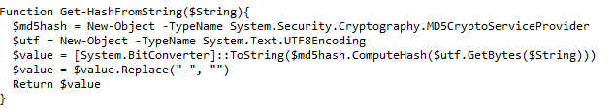
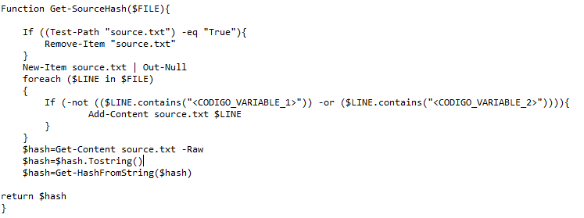
HASH de la Web
Existen comandos en Linux que harían que esta tarea fuese muchísimo más sencilla tales como:
wget -O <URL> > /dev/null 2>&1 | md5sum |awk '{print$1}'
El problema es que estamos en WINDOWS por lo que utilizaremos una función para powershell llamada: Get-HashFromString
Y en el caso de que tras las pruebas no coincidan, mejor descargamos a un TXT el contenido y lo comparamos con herramientas como :
https://text-compare.com/,
Con ello analizaremos el código y posteriormente eliminaremos las partes que varían.

Slide 18
Alerta 1.0 (Mail)
Podemos utilizar el siguiente comando de Powershell para enviar mensajes vía correo electrónico si disponemos de un servidor de correo.
Send-MailMessage -From '<EMAILORIGEN>' -To '<EMAILDESTINO>' -CC '<EMAILSEXTRA>' -Subject " ¡ALERTA! - <MENSAJE PERSONALIZADO> " -Body "La web $web esta mostrando un error $statuscod " -SmtpServer '<IP_SMPTP>' -Port '25'
En el caso de querer enviar adjunto un archivo como es el caso del final del dia, lo enviaremos de la siguiente manera:
Send-MailMessage -From '<EMAILORIGEN>' -To '<EMAILDESTINO>' -CC '<EMAILSEXTRA>' -Subject " ¡ALERTA! - <MENSAJE PERSONALIZADO> " -Body “ Enviado adjunto el LOG con la monitorización completa del día de hoy. " -SmtpServer '<IP_SMPTP>' -Port '25' -Attachments $log

Slide 19
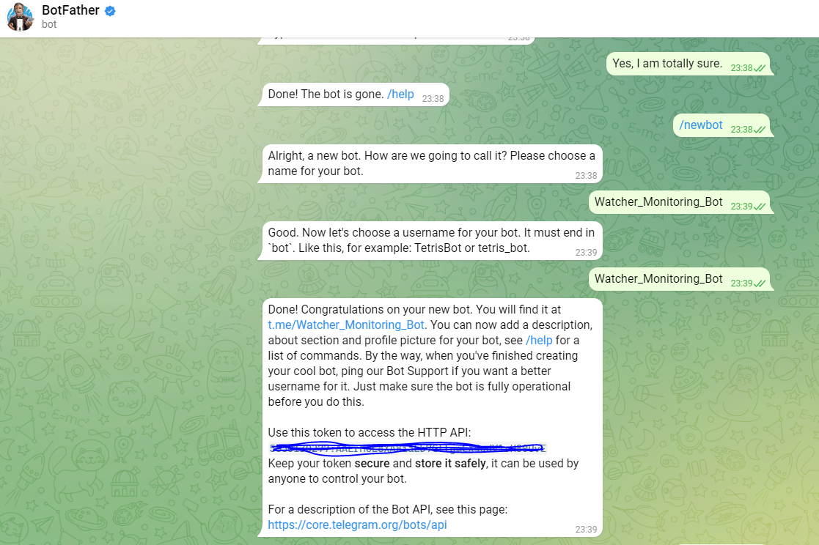
Alerta 2.0 (Telegram)
Por un lado hay que crear un BOT en telegram a traves de BOT FATHER:
https://polarclouds.co.uk/send-telegram-from-powershell/
Con ello obtenemos el TOKEN de Telegram que utilizaremos en el código que nos proporciona el propio autor y generamos también un CHAT ID.
Function Send-Telegram
($TelegramToken, $telegramChatid, $Message) {
[Net.ServicePointManager]::SecurityProtocol = [Net.SecurityProtocolType]::Tls12
$Response = Invoke-RestMethod -Uri "https://api.telegram.org/bot$($Telegramtoken)/sendMessage?chat_id=$($Telegramchatid)&text=$($Message)"}

Slide 20
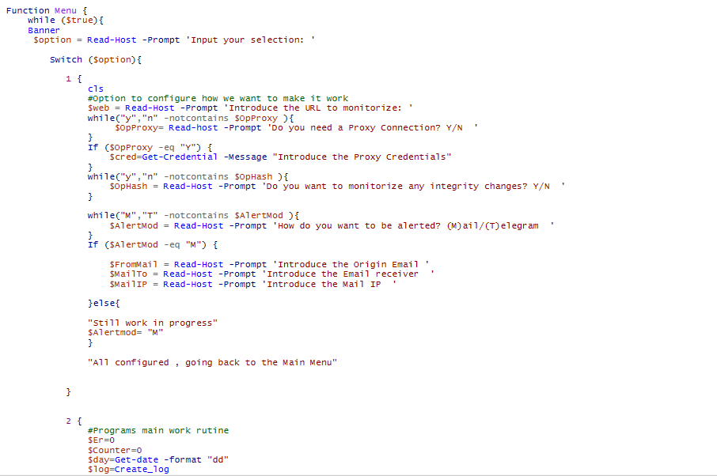
Menú, elecciones y datos a solicitar
Utilizando un Switch sencillo de powershell gestionamos la opción de configurar, ver la ayuda y lanzar el programa.

Slide 21
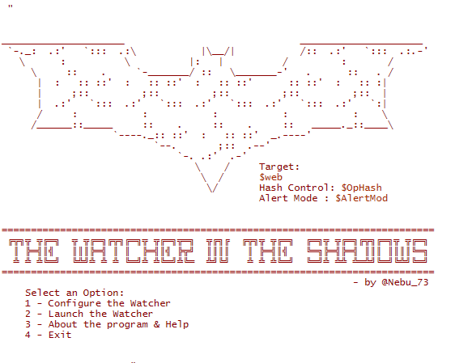

El Banner
Porque toda herramienta lo más importante aunque no haga nada es que tenga un banner Reshulon!
ves @ciyinet?
No hay script sin banner… a ver si aprendemos.

Slide 22

Versiones

Slide 23
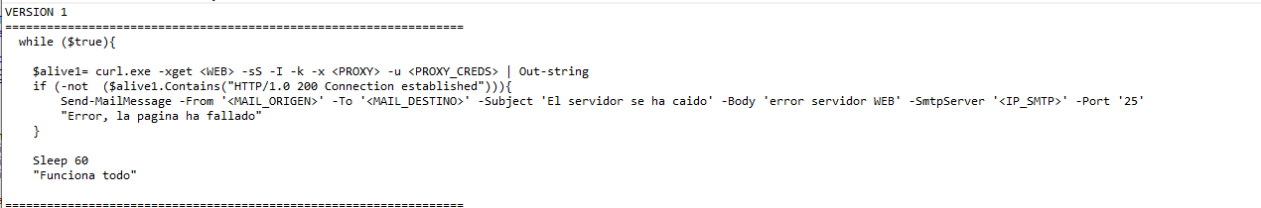
Watcher V1
En esta versión como era la respuesta rapida … lo que se hace es revisar si se devuelve un código 200 dentro de un bucle infinito con todos los datos metidos a piñón.

Slide 24

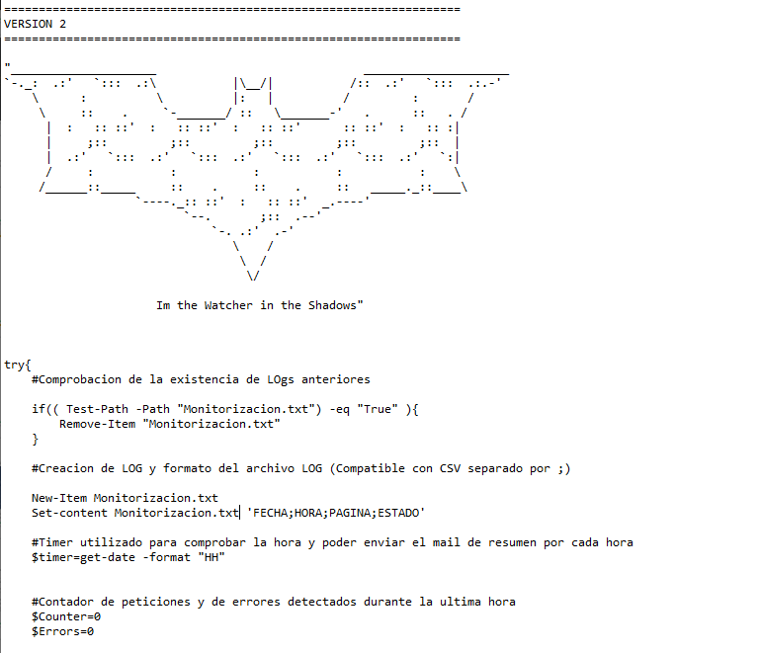
Watcher V2
Añadimos la creación de logs aunque este borraba en cada ejecución el anterior aparte de añadirle varias paginas web a piñón y ser un churro que repetía código por doquier

Slide 25
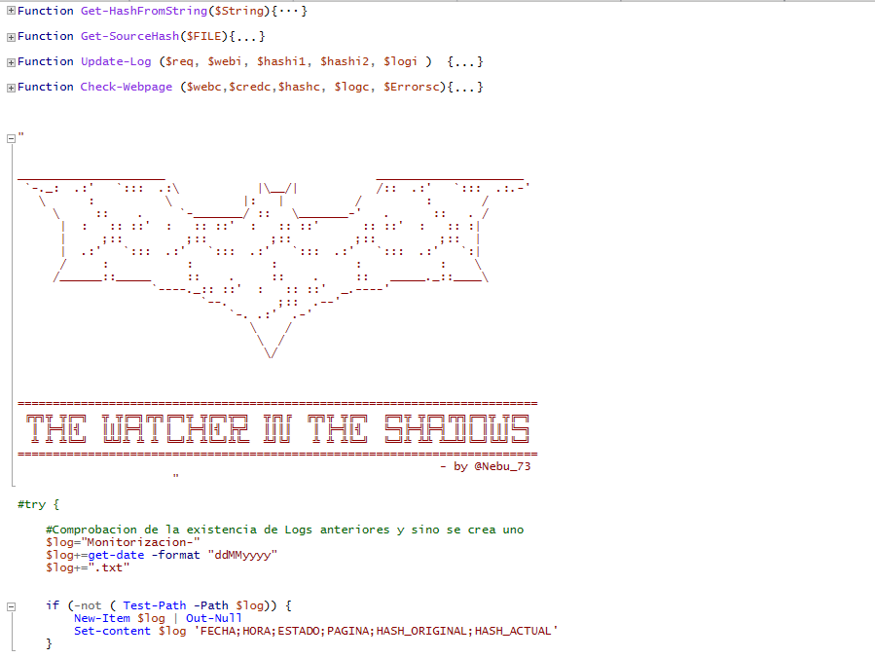
Watcher V3
Se añade control de hashes, se descubre que los TXT tienen final por tanto se gestiona un log diario y se crean funciones para pasar de 300 y pico líneas de código a 140.
Y eh! El Banner también va mutando.

Slide 26
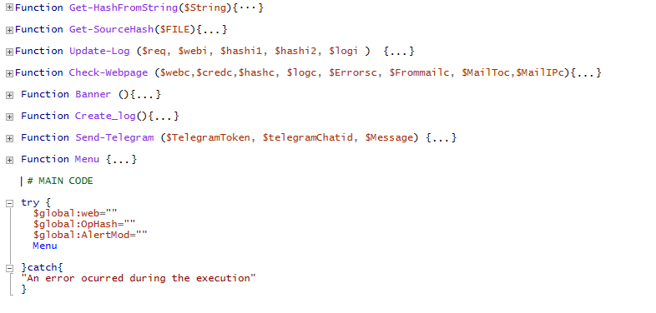
Watcher V4
Dado que esto fue escrito todo sobre la marcha, la optimizacion del codigo no era uno de los objetivos pero una vez visto que teniamos un codigo que cumplia con las necesidades que se fueron planteando, llegó el momento de rehacerlo de 0 y analizar cómo hacerlo para repetir el mínimo código posible.

Slide 27
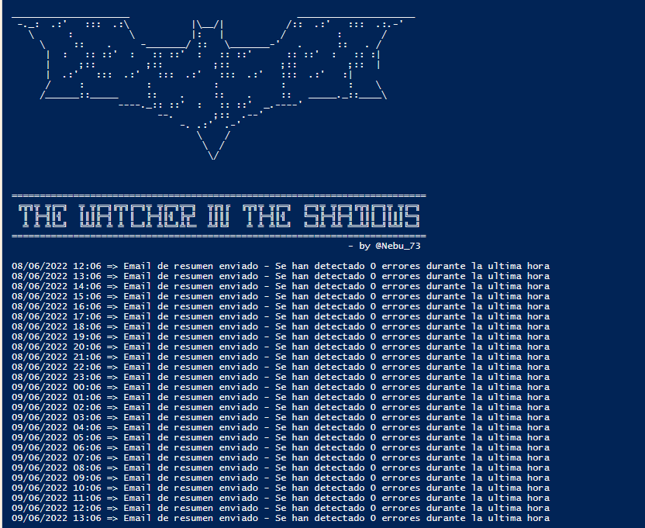
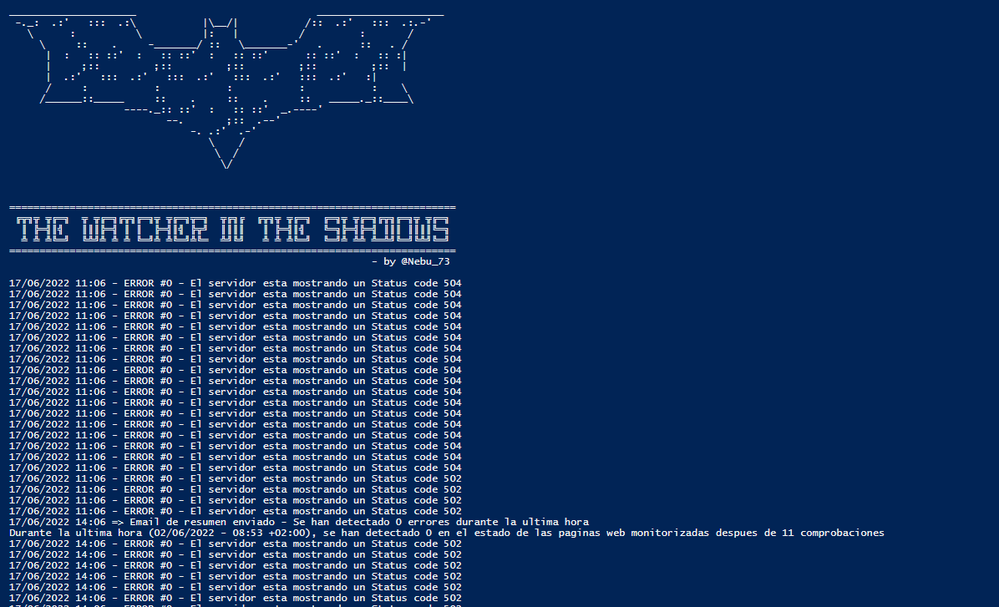
Running the Watcher
Una vez enlazado todo y funcionando el resultado es este:
IZQ - Funcionamiento correcto de la Web
DCHA - Detección de errores y alerta.

Slide 28
Problemas encontrados durante el desarrollo
Los archivos de NOTEPAD que se usan como LOG si, tienen final.
SOLUCIÓN: Generar un log diario
Gestión de Contenido dinámico de las webs
SOLUCIÓN: Buscar qué contenido cambiaba y hacer a mano el código para eliminar esas líneas.
Tiempo, y aquí es un gran problema, cuando te lo piden de ya para ayer.
SOLUCIÓN: Partir el problema en trozos pequeños, y abordar lo inmediato y lo más necesario en este caso si hay código 200 o no.
Invoke-WebRequest, solo funciona si la página devuelve un 200 OK en caso contrario salta un error que no termina de gestionar bien.
SOLUCIÓN: Introducir todo ese fragmento de código dentro de un TRY-CATCH para que en caso de saltar el error el programa continúe su ejecución.

Slide 29
Resumen
Si no sabes, se aprende
Las limitaciones son solo un reto más
Los retos solo son una manera de probarnos
Se puede fallar, por supuesto y aprender de ello y subir mas alto despues tambien.
Aquí no se tira la toalla se pelea y se gana no hay excusas.
Si la tarea te parece titánica, pártela en trozos, Jack el destripador lo hizo y no le fue mal… jajaja

Slide 30
Agradecimientos
C1b3rWall y especialmente a Carlos Loureiro que es quien me contacto para ser profesor de C1b3rWall Academy durante la pandemia, Gracias por tu confianza una vez más.
A todos los presentes porque pese a no ser la charla más técnica también pretendo trasladar un poco de ese espíritu de superación que a veces se nos olvida cuando solo nos centramos en esto es lo que tengo que hacer.
Y aunque la lista sería interminable gracias a mi compañera Paula que ha estado ayudándome con este marrón.

